Slide 1
9-11 oed
Barefoot yn cwrdd
â micro:bit
Helfa Sbwriel - Gwers 2

Slide 2
Amcanion dysgu
Rydw i’n gallu dylunio dyfais gyfrif gan ddefnyddio’r micro:bit
Rydw i’n gallu rhaglennu dyfais gyfrif gan ddefnyddio’r golygydd MakeCode
Rydw i’n gallu defnyddio dyfais gyfrif i gofnodi data

Slide 3
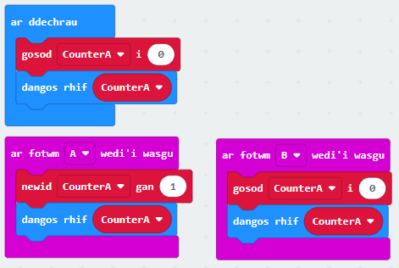
Defnyddio newidynnau
Mae newidyn yn ein galluogi i storio data yn ein rhaglenni.
Pa flociau sy’n ymgychwyn gwerth cyfrifwrA?
Pa flociau sy’n dangos gwerth cyfrifwrA ar yr LEDs?
Pa floc sy’n cynyddu gwerth cyfrifwrA o 1?
Pa floc sy’n ailosod gwerth cyfrifwrA i 0?

Slide 4
Problem dadansoddi sbwriel
Mae mudiad amgylcheddol lleol yn poeni bod gormod o sbwriel yn ein hardal.
Mae’r sefydliad wedi clywed bod modd defnyddio’r micro:bit i storio data ac wedi gofyn a allwch chi ddylunio rhaglen i gofnodi sbwriel yn yr ardal leol.
Maent eisiau i’r wybodaeth ganlynol gael ei chofnodi:
Nifer yr eitemau sbwriel y mae modd eu hailgylchu
Nifer yr eitemau sbwriel nad oes modd eu hailgylchu
Allwch chi greu rhaglen i storio’r wybodaeth hon?

Slide 5
Problem dadansoddi sbwriel
Mae’r sefydliad amgylcheddol lleol wedi dweud y dylai’r rhaglen weithredu fel a hyn:
Pan fydd y rhaglen yn dechrau, gosodwch nifer yr eitemau yn ailgylchu a ddim yn ailgylchu i fod yn sero
Pan fydd botwm A yn cael ei wasgu, cynyddwch yn ailgylchu o 1 a dangos ei werth
Pan fydd botwm B yn cael ei wasgu, cynyddwch ddim yn ailgylchu o 1 a dangos ei werth
Pan fydd y micro:bit yn cael ei ysgwyd, dangoswch y canlynol:
“Yn ailgylchu”, wedi’i ddilyn gan werth yn ailgylchu
Saib am 1 eiliad
“Ddim yn ailgylchu”, wedi’i ddilyn gan werth ddim yn ailgylchu

Slide 6
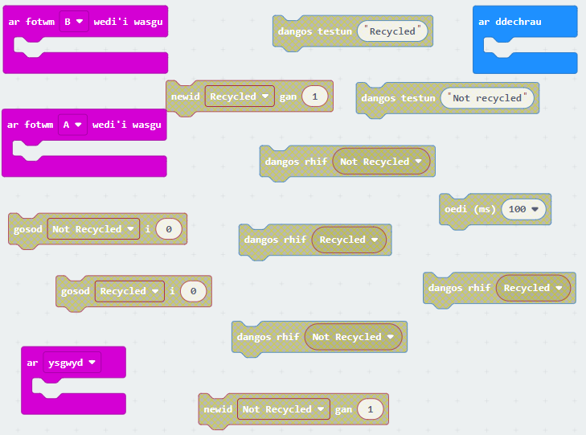
Aildrefnwch y blociau
bit.ly/mb-bf

Slide 7
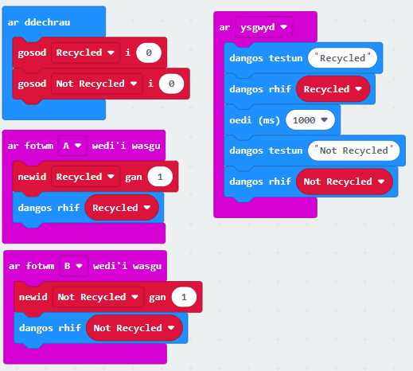

Slide 8
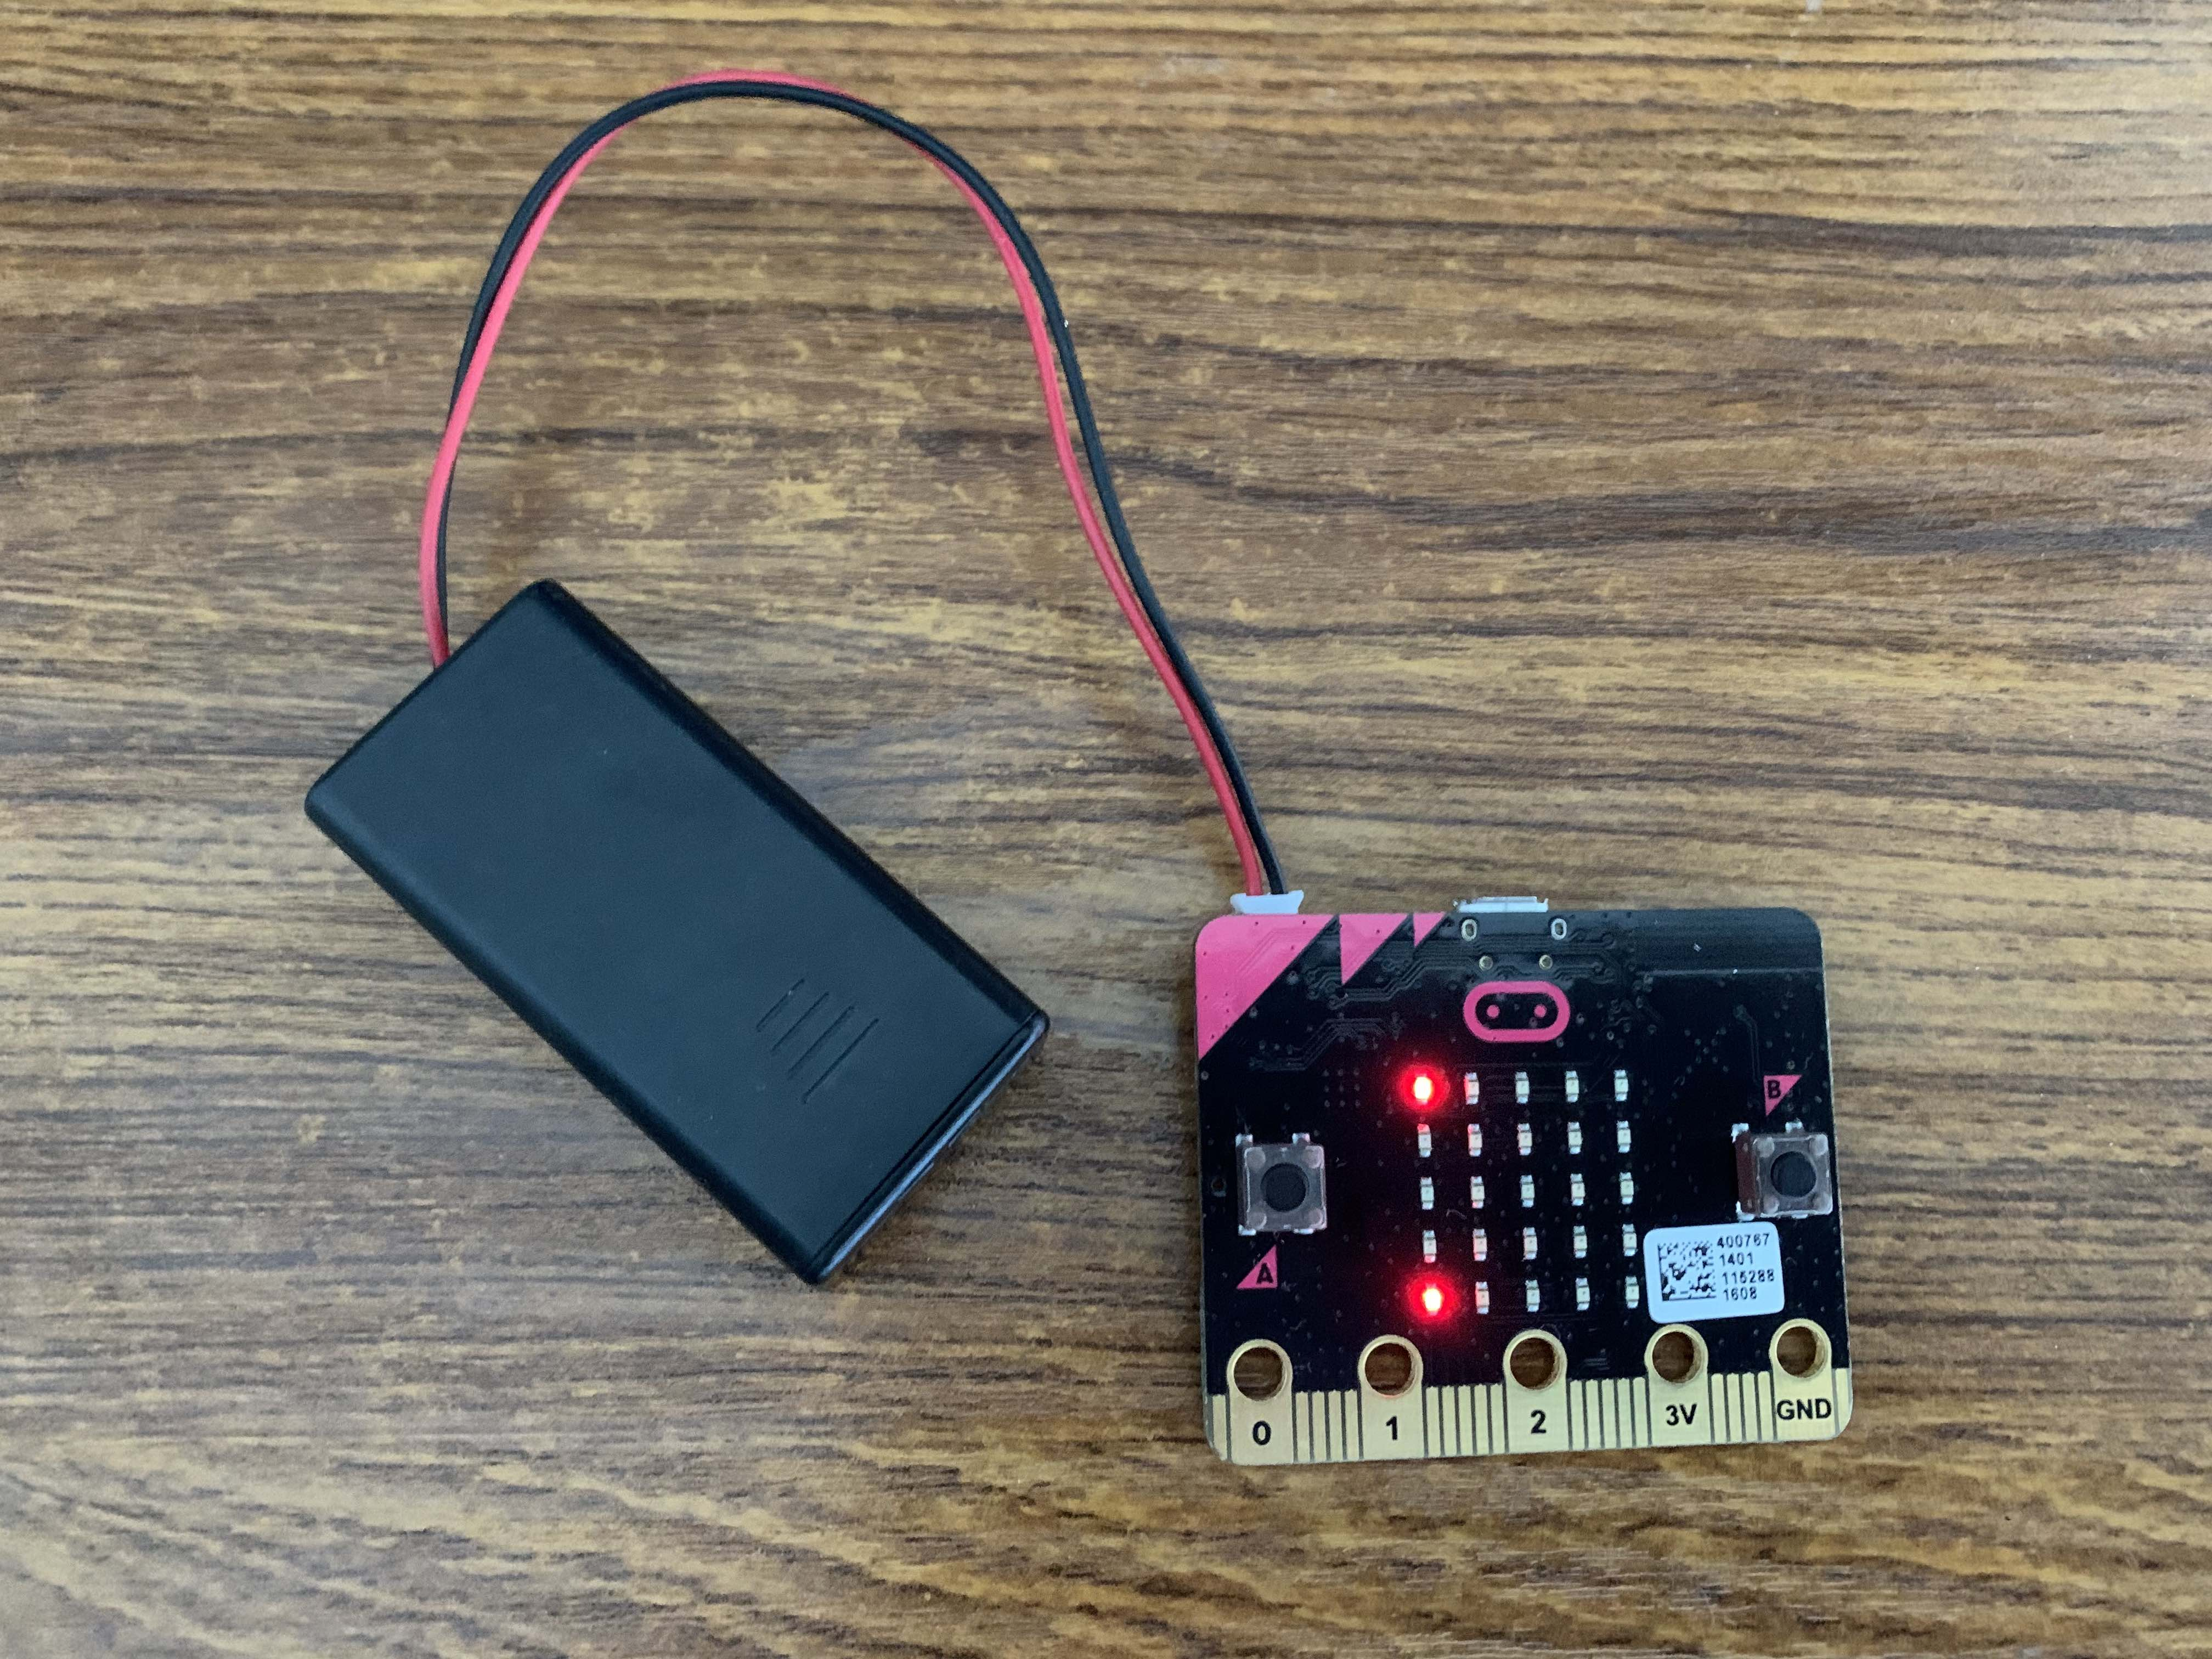
Pecyn batris

Slide 9
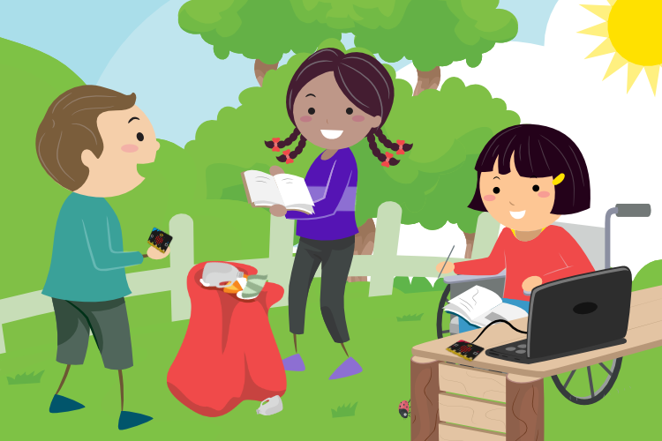
Beth am fynd ar helfa sbwriel!
Pa ddeunyddiau a gwrthrychau y gellir ac na ellir eu hailgylchu?

Slide 10
Beth am fynd ar helfa sbwriel!
Pa ddeunyddiau a gwrthrychau y gellir ac na ellir eu hailgylchu?
Plastig
Papur
Cardfwrdd
Caniau
Batris
Gwydr
Dillad
Deunydd Electronig
Pren
Metel

Slide 11
Sesiwn gyda phawb
Faint o bob math o sbwriel wnaethoch chi ddod o hyd iddo?
Sut allech chi gyflwyno eich canfyddiadau i’r sefydliad amgylcheddol?

